Slide 1
LA BREZZA

Slide 2
Alcuni venti possono spirare alternativamente in verso opposto.
Tali movimenti di aria sono detti
venti periodici.
Una causa dei venti periodici è il diverso riscaldamento delle terre e dei mari.

Slide 3
Lungo le coste, per esempio, durante il dì le rocce si riscaldano più rapidamente dell’acqua e a loro volta riscaldano maggiormente gli strati d’aria sovrastanti. Sulla terra ferma si stabilisce perciò, una condizione di bassa pressione, mentre sul mare la pressione è più alta. Questa differenza di pressione mette in movimento l’aria dal mare verso la terra (al livello locale si parla di brezze di mare)

Slide 4
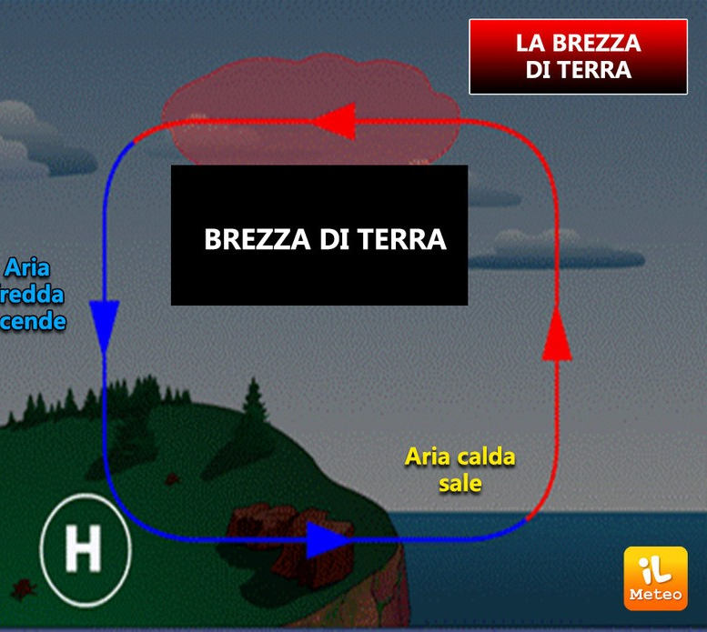
Di notte, invece, le rocce si raffreddano più velocemente; gli strati d’aria presenti sulla terra diventano più freddi di quelli sull’acqua e quindi, la pressione più alta si stabilisce sulla terra ferma . In questo caso l’aria si muove dalla terra verso il mare (e si parla di brezza di terra)

Slide 5
LA BREZZA DI MARE
L'acqua ha una maggiore
capacità termica rispetto alla terraferma.
Al sorgere del sole le masse d'aria

Slide 6
LA BREZZA DI TERRA
La brezza di terra ha origine al calare del sole, durante le ore notturne oppure quando
il cielo cambia

Slide 7
ALUNNA Giorgia Costa CLASSE 1°B ANNO SCOLASTICO 2020/2021

